Slide 1
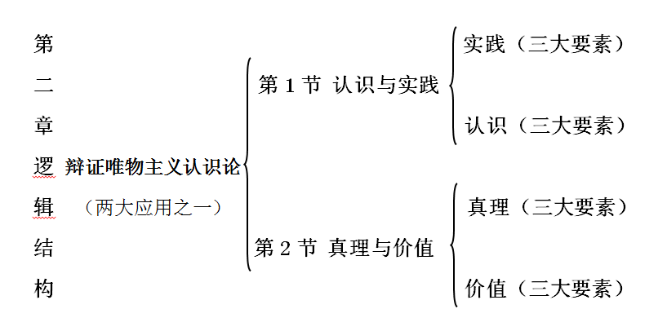
第2章的逻辑结构

Slide 2
实践（三大要素）
第一节认识
与
实践
认识（三大要素）

Slide 3
实践（三大要素）
（1）
实践的含义（ p.59 ）
（2）
实践的特征（ p.60 ）
（3）
实践的类型（ p.61）

Slide 4
（1）实践的含义（p.59）
认识关系：认识和被认识
中介
主体
客体
实践关系：改造和被改造
实践活动，是以改造客观世界为目的、主体与客体之间通过一定的中介发生相互作用的客观过程。

Slide 5


（2）实践的特征（p.60）
直接现实性（客观物质性）
①
②
自觉能动性
③
社会历史性

Slide 6

（3）实践的类型（p.61）
物质生产实践
实践的基本类型
自然界
人类社会
社会政治实践
思维
科学文化实践

Slide 7
认识（三大要素）
（1）
认识的基础（p.62）
（2）
认识的本质（p.64）
（3）
认识的过程（认识运动的基本规律p.67）

Slide 8
（1）
认识的基础：实践是认识的基础（p.62）

Slide 9

（1）认识的基础：实践是认识的基础（p.62）
第一，实践是认识的来源
第二，实践是认识发展的动力
第三，实践是认识的目的
第四，实践是检验认识真理性的唯一标准

Slide 10
（2）
认识的本质：认识是主体对客体的能动反映（p.64）

Slide 11


①唯物主义和唯心主义对认识本质的不同回答
物→感觉和思想
唯物主义反映论
然后
脑子里有猪的形象
然后
感觉和思想→物
唯心主义先验论
物→感觉和思想的唯物主义反映论 VS 感觉和思想→物的唯心主义先验论

Slide 12



②辩证唯物主义和旧唯物主义对认识本质的不同回答
能动反映论VS 被动反映论

Slide 13
（3）认识的过程：
①
②
③
……
实践
认识
再实践
再认识
（一飞、二飞、不断飞p.67）

Slide 14
①从实践到认识（一飞：感性认识飞理性认识p.68）
从实践到认识的过程，即在实践基础上由感性认识能动地飞跃到理性认识的过程。
A.感性认识
B.理性认识
C.感性认识与理性认识的关系

Slide 15


如何实现一飞？——两条件（p.69-70）
第一，占有大量的感性材料。
第二，“去粗取精、去伪存真、由此及彼、由表及里” 。

Slide 16
②从认识到实践（二飞：理性认识飞实践p.70）
从认识到实践的飞跃，是更为重要的飞跃，意义更加重大。其必要性和重要性在于：
一方面，认识世界的目的是改造世界。
另一方面，实践是检验真理的唯一标准。

Slide 17

③认识运动的不断反复和无限发展（不断飞p.72）
再实践
再认识
认识
不断反复
无限发展
实践
A.内容上，表现为实践、认识、再实践、再认识，循环往复以至无穷。（两次飞跃，三个阶段，一个周期）
B.形式上，这一过程既不是封闭式的循环，也不是直线式的发展，往往充满了曲折以至反复，因而是一个波浪式前进和螺旋式上升的过程。

Slide 18
真理（三大要素）
第二节真理
与
价值
价值（三大要素）

Slide 19
真理（三大要素）
（1）
真理的含义（p.74）
（2）
真理的属性（p.75）
（3）
真理的检验标准（p.80）

Slide 20
（1）
真理的含义：真理与谬误及其关系（p.74）

Slide 21
（1）真理的含义：真理与谬误及其关系
①真理是对客观事物及其规律的正确反映（p.74）。
②谬误是对客观事物及其规律的歪曲反映（p.78）。
③关系：相互对立，相互转化（8+36）。
相互对立
真理就是真理
谬误就是谬误
真理与谬误
相比较而存在
相斗争而发展
相互转化
真理转为谬误
谬误转为真理

Slide 22
（2）
真理的属性（p.74）

Slide 23

①真理的本质属性——客观性（p.74）
真理的客观性，指真理的内容是客观的，形式是主观的。
有伤风化！
残废！
真美！

Slide 24
②真理的双重属性——绝对性和相对性
A.真理的绝对性（即绝对真理），是指真理是绝对的、无条件的 。
一是，在内容上。
二是，在认识上。
B.真理的相对性（即相对真理），是指真理是有条件的、有限的。
一是，在广度上。
二是，在深度上。
C.关系
其一，相互依存。
其二，相互包含。
其三，不是两种真理，而是同一个客观真理的两种属性。

Slide 25
（3）
真理的检验标准：实践是检验真理的唯一标准（p.81）

Slide 26
（3）真理的检验标准：实践是检验真理的唯一标准
首先，从真理的本性看，真理是人们对客观事物及其发展规律的正确反映，它的本性在于主观和客观相符合。所谓检验真理，就是检验人的主观认识同客观实际是否相符合以及符合的程度。而这种检验的标准，既不能是主观认识本身，也不能是客观事物，而只能是把主观和客观联系起来的桥梁——社会实践。
其次，从实践的特点看，实践是人们改造世界的客观的物质性活动，具有直接现实性特点。实践的这种特点，是作为检验真理标准的主要根据，使它成为最公正的审判官，具有最高的权威。

